Slide 1
Строение текста. Стили речи.
Урок русского языка в 8 классе.
Учитель: Бессчастнова С.Н.
МОУ «Средняя школа № 20» г. Балаково

Slide 2
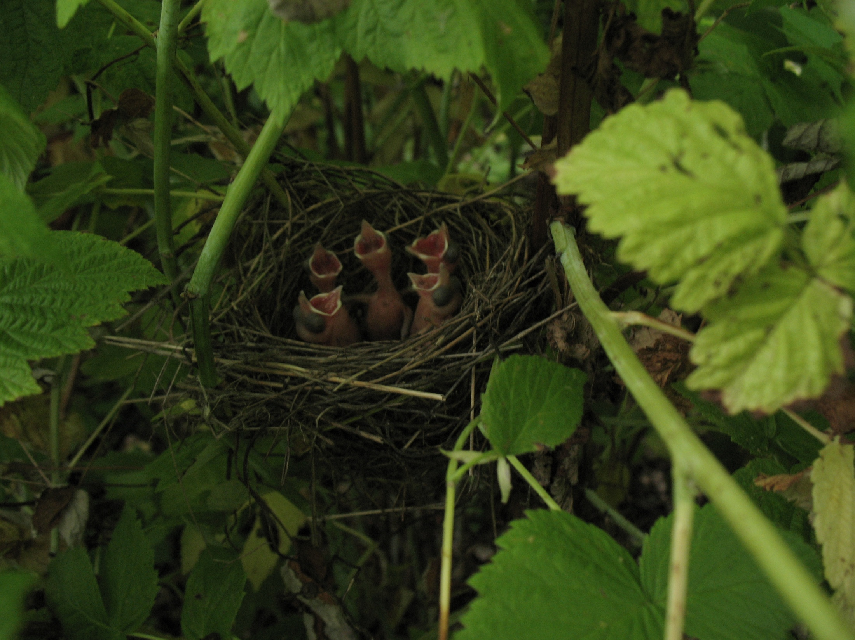
В несметном нашем богатстве
Слова драгоценные есть:
Отечество,
Верность,
Братство.
А есть еще
Совесть,
Честь…
Ах, если бы все понимали,
Что это не просто слова,
Каких бы мы бед избежали.
И это не просто слова.
А.Яшин

Slide 3
Текст – единица речи. Он не существует в готовом виде, как, например, слово в языке.
Текст всегда кто – то создает. У текста есть автор (авторы).
ПРИЗНАКИ ТЕКСТА:
Заглавие (зависит от содержания).
Тема (о чем этот текст?).
Основная мысль, идея (в чем нас убеждает? ).
Делимость на смысловые части: НАЧАЛО (то без чего текст не может существовать), ОСНОВНАЯ ЧАСТЬ (может делиться на более на более мелкие смысловые части), КОНЕЦ (последняя смысловая часть).
Смысловая и структурная связанность всех частей (раскрывается общая тема и идея).
Композиционная завершенность (обычно возвращает к заглавию или началу рассказа).
Стилистическое единство (художественный, разговорный, официально – деловой, научный, публицистический).
Задание: выполнить Упр. 45 из учебник русского языка С.Г.Бархударов (устно).

Slide 4
СВЯЗЬ МЕЖДУ ПРЕДЛОЖЕНИЯМИ:
Описание Повествование Рассуждение
кульминация
тезис
доказательство
завязка
развязка
вывод
Описание, повествование, рассуждение могут объединяться в одном тексте.
Задание: Выполнить Упр.48 (устно), 53 (письменно).

Slide 5
В текстах с цепной связью предложений мысль развивается по цепочке: новое в первом предложении становится данным во втором, новое во втором предложении становится данным в третьем и т.д. Например: Наша память хранит с малолетства веселое имя: Пушкин. Это имя, этот звук наполняет собою многие дни нашей жизни. Сумрачные имена императоров, полководцев, изобретателей орудий убийств, мучителей и мучеников жизни. И рядом с ними – это легкое имя: Пушкин. А. Блок
Д1 – Н1
Д2 – Н2
Д3 – Н3

Slide 6
Укажите новое во втором предложении. Что такое счастье? Соучастие В добрых человеческих делах. Н.Н.Асеева По аналогии с данным примером составьте вопрос; ответьте на него неполным предложением, представляющее собой только новое.

Slide 7
В текстах с параллельной связью все предложения, начиная со второго, конкретизируют, развивают мысль, выраженную в первом предложении
1
6
5
4
3
2
.
.
.
.
.
Самое лучшее и дорогое –
Родина.
Горе твое-
Это наше
горе,
Родина.
Правда твоя –
Это наша
правда,
Родина.
Слава твоя –
Это наша
слава,
Родина!
Р.И.Рождественский «Реквием»

Slide 8
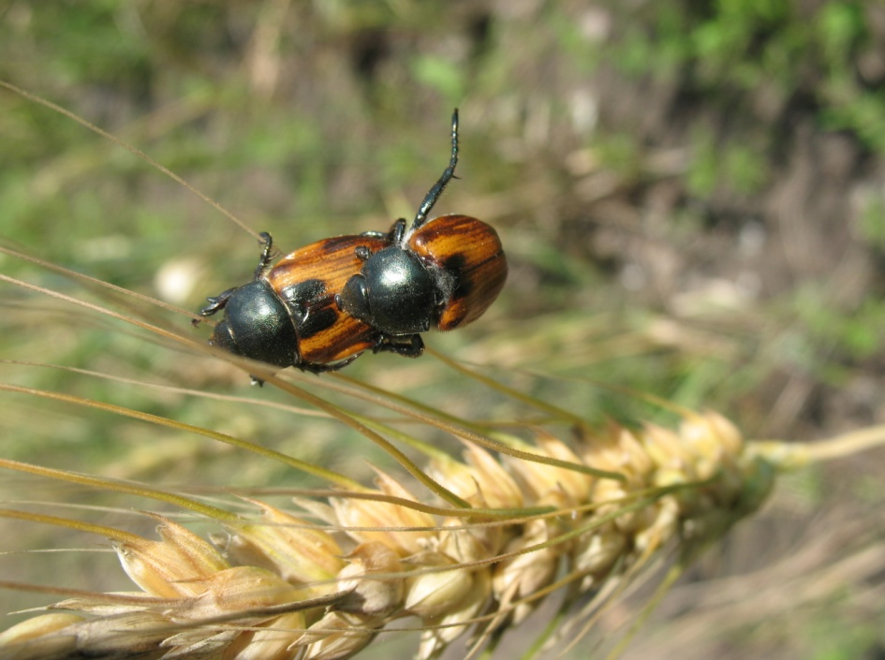
Параллельная связь предложений в тексте может быть особо подчеркнута, усилена их одинаковым концом. Одинаковое начало нескольких соседних предложений называют анафорой, одинаковую концовку – эпифоровой.
Прочитайте начало текста; продолжите его, используя параллельную связь предложений, усиленную анафорой. Запишите полученный текст.
Никто не возьмется перечислить всего, что стоит за емким словом Отечество. Но все – таки можно сказать: Родина – это… . Это -… . Это - … .

Slide 9
Однокоренные слова
Синонимы лексические
Синонимы текстовые
Описательный оборот
Антонимы
Лексический повтор
Лексические средства связи предложений в тексте

Slide 10
Местоимение
Наречие
Союз
Морфологические средства связи предложений в тексте

Slide 11
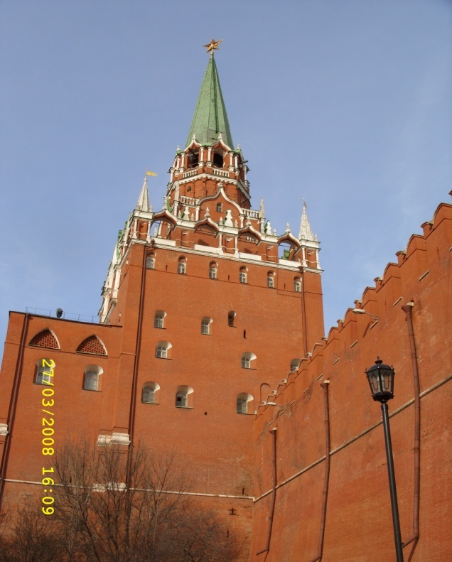
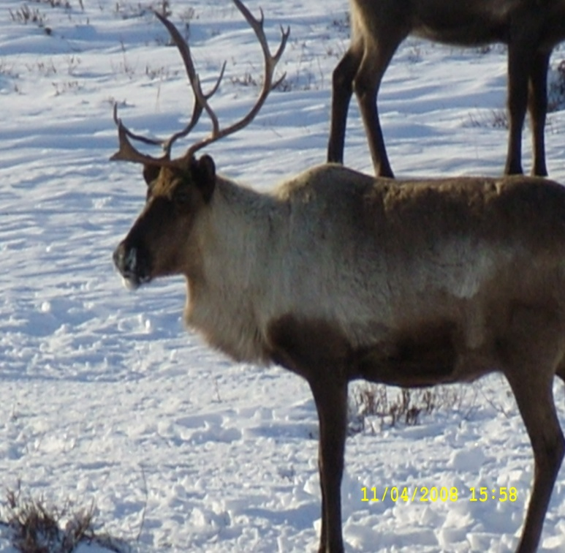
Синтаксические средства сравнения:
приложение сравнительный оборот

Slide 12
Самостоятельная работа с текстом (прилагается).
Задание: Проследите связь абзацев в тексте. Укажите в них лексические и морфологические средства связи.

Slide 13
Домашнее задание:
п. 6 упр. 57.

